Slide 1

Multi-Task Learning의 최적 공유 전략 연구 확장
및 실험적 유효성 분석의 문제점 목록
8조
202001156 정보통계학과 김수영
202002510 컴퓨터융합학부 송재현

Slide 2

목차
1. Learning Sparse Sharing Architectures for Multiple Tasks 분석
2. Real-World Image Super-Resolution as Multi-Task Learning 분석
3. Efficiently Identifying Task Groupings for Multi-Task Learning 분석
4. Multi-Task Learning 설문조사 분석
Multi-Task Learning의 최적 공유 전략 연구 확장
및 실험적 유효성 분석의 문제점 목록

Slide 3
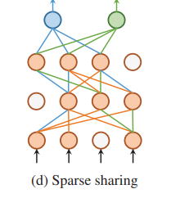
01
Learning Sparse Sharing Architectures for Multiple Tasks 분석
주요 내용
Multi-Task Learning의 대표적인 학습 방법론인 Hard Sharing, Soft Sharing, Hierarchical Sharing의 단점을 해소하기 위해 해로운 학습 방식인
Sparse Sharing 소개
Sparsity라는 값을 임계값으로 Mask를 지정해 Task 별로 특정 파라미터만을 학습에 이용
기존 방식과 달리 작업 간의 관계 이해, 이질적인 작업들을 효과적으로 처리, 파라미터 효율성을 높일 수 있다는 장점이 있음

Slide 4
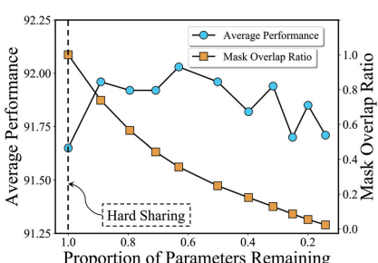
01
Learning Sparse Sharing Architectures for Multiple Tasks 분석
한계점 분석
연구에서 사용한 Mask의 선정 과정은 각 Task 별로
Single Task Learning을 수행할 때 성능이 가장 좋은 Mask를
선택하는 방식으로 함
이 방법은 공유 지식을 통해 학습한다는 Multi-Task Learning의 원리와 맞지 않음
작업 간의 유용한 공유 구조를 충분히 반영하지 못함
Mask를 선정하는 방식이 굉장히 비효율적임

Slide 5
01
Learning Sparse Sharing Architectures for Multiple Tasks 분석
연구 필요성
Sparse Sharing은 Mask를 선정하고 선정한 Mask를 MTL에 활용하는 방식이다
Mask를 구하고 이를 적용하는 과정이 보다 동적으로 진행되어 공유 구조를
조절할 수 있는 알고리즘 개발이 필요
효율적인 Mask를 구하는 방안과 연계하여 Mask를 빠르게 구할 수 있는
최적화 연구 필요

Slide 6
01
Learning Sparse Sharing Architectures for Multiple Tasks 분석
본 연구의 기여
Sparse Sharing은 기존 Hard Sharing, Hierarchical Sharing을 더욱 유연하게 다듬어 부정적 전이를 완화시켰고 이는 모형의 일반화를 내세우는 MTL의
취지에 맞다
보다 일반화 된 새로운 학습 방법을 제시하여 성능과 경량화의 정도를
실험적으로 증명, 기존 MTL의 주요 학습 방법의 단점들을 보완 가능하다.

Slide 7
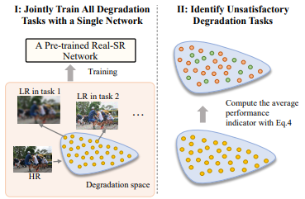
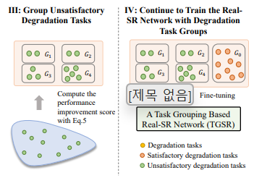
02
Real-World Image Super-Resolution as Multi-Task Learning 분석
주요 내용
저해상도 영상을 고해상도의 영상으로 변환하는 기술을 Multi-Task Learning의 관점에서 분석
특정 작업이 다른 작업의 성능을 저해하는 작업 간 경쟁 문제를 해결하기 위해 Task Grouping-based Real-SR(TGSR) 방법을 제안
Task Grouping-based Real-SR은 기존 real-SR 방식과
달리 성능이 낮은 작업을 식별해 여러 개의 작업 그룹을 둬 작업 간 균형을 유지

Slide 8


02
Real-World Image Super-Resolution as Multi-Task Learning 분석
한계점 분석
작업 그룹화의 기준인 성능 향상 점수(PIS)가 데이터셋과 모형 구조에 따라 달라 보편적으로 적용하기 어려움
정적으로 진행되는 그룹화 과정에서 성능이 낮은 작업을 식별하는데 연산
비용이 증가
정량적인 검증이 완료되었지만, 시각적 품질에 대한 연구가 부족해 품질
향상에 대한 추가적인 검증 필요

Slide 9
02
Real-World Image Super-Resolution as Multi-Task Learning 분석
연구 필요성
정적으로 그룹화를 진행하는 것이 아닌 동적으로 작업 그룹을 재구성하는
매커니즘에 대한 연구 필요

Slide 10
02
Real-World Image Super-Resolution as Multi-Task Learning 분석
본 연구의 기여
Multi-Task Learning이 비단 AI 모형의 경량화 및 성능 개선 문제 뿐만
아니라 Real-SR 같은 문제에도 적용 가능하다는 것은 시사
MTL의 주요 목표인 일반화가 단순히 학습 모형의 구조에만 국한된 것이
아니라 문제 해결이라는 더 큰 카테고리로 확장 가능하다는 것을 보여줌

Slide 11
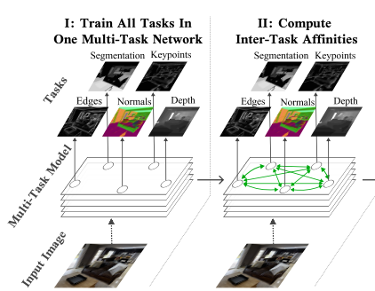
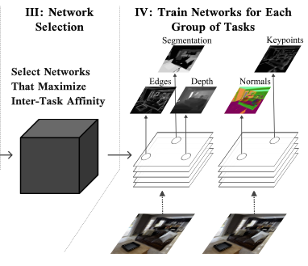
03
Efficiently Identifying Task Groupings for Multi-Task Learning 분석
주요 내용
기존 Multi-Task Learning에서 Task를 선정하는
방법은 성능 저하 또는 연산 비용 증가의 문제가 있음
유사도(Affinity)라는 척도를 측정하여 이를 기반으로, 최적의 태스크 그룹을 자동으로 구성하는 Task Affinity Grouping(TAG) 프레임워크를 제안
TAG 방식은 그래디언트 업데이트 시 Task간의 손실을 정량화하여, 서로 긍정적인 영향을 주는 작업들을
그룹화
기존의 Task 선정 방식 보다 빠르고, 성능이 향상된다는 장점 존재

Slide 12
03
Efficiently Identifying Task Groupings for Multi-Task Learning 분석
한계점 분석
논문에서 convex loss function(볼록 손실 함수)를 전제로만 분석, 실제 딥러닝 모델의 비선형적이고 non-convex한 손실 함수에 대한 추가 분석 필요
유사도를 근사하게만 계산해 통계적으로 유의미한 그룹핑 전략이 추가적으로 필요
Task Affinity와 작업 간 유사성을 혼동할 가능성이 있어 민감한 정보를 다루는 데이터셋에 적용하기에 한계 존재

Slide 13
03
Efficiently Identifying Task Groupings for Multi-Task Learning 분석
연구 필요성
본 연구에서는 다수의 작업이 있는 경우, 그룹의 유사도는 작업 간 조합들의 평균으로 근사적으로 계산
T-Test, F-Test, Regularization 등 보다 통계적 유효성이 검증된 방식을 이용해 합리적인 메커니즘을 이용해 그룹의 유사도를 측정하는 방향으로 연구 가능
Non-convex한 손실 함수에 대한 이론적 분석 및 증명 필요
민감한 데이터셋을 활용할 경우 유사도에 대한 기준 및 해석 방안에 대한
가이드라인으로 보완 가능

Slide 14
03
Efficiently Identifying Task Groupings for Multi-Task Learning 분석
본 연구의 기여
기존 Multi-Task Learning 보다 작업을 선택할 때 효율성, 객관성 증가
Multi-task Learning의 목적인 일반화에 대한 객관적인 지표 마련
기존 기법들을 최적화하여 모델의 경량화 달성
Multi-Task Learning의 성능 향상 방법 중 작업의 선정 방식이 학습 과정에 중요한 측면을 담당함을 함의

Slide 15
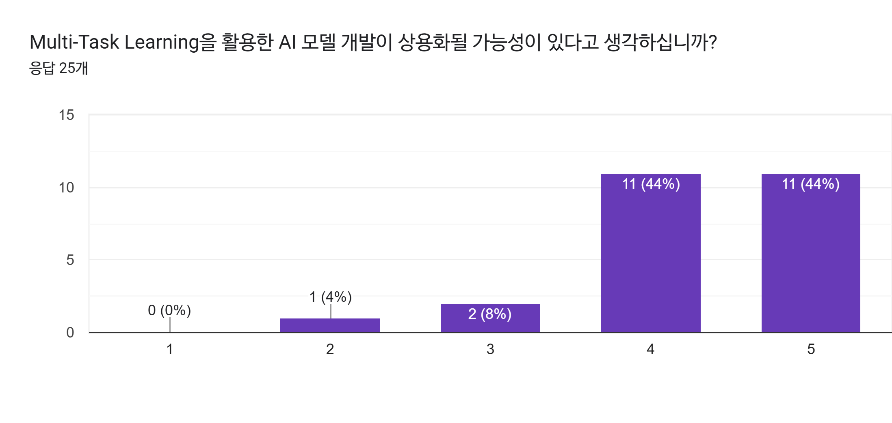
04
Multi-Task Learning 설문조사 분석
문항: Multi-Task Learning의 상용화
긍정적: 88%
중립: 8%
부정적: 4%
MTL을 활용한 모형의 상용화
가능성에 대한 긍정적인 전망을
나타내며, 실제 서비스로 접했을 시 활용 의사 또한 높을 수 있음을 시사

Slide 16
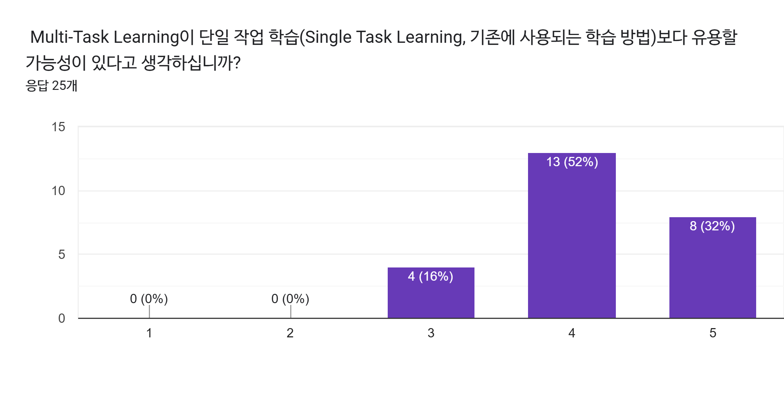
04
Multi-Task Learning 설문조사 분석
문항: Single Task Learning에 비한 Multi-Task Learning의 유용성
유용함: 84%
중립: 16%
유용하지 않음: 0%
MTL에 대한 대중의 인식이
전반적으로 긍정적이며, 더 높은
성능으로 인해 상용화 시 기대가 큼

Slide 17
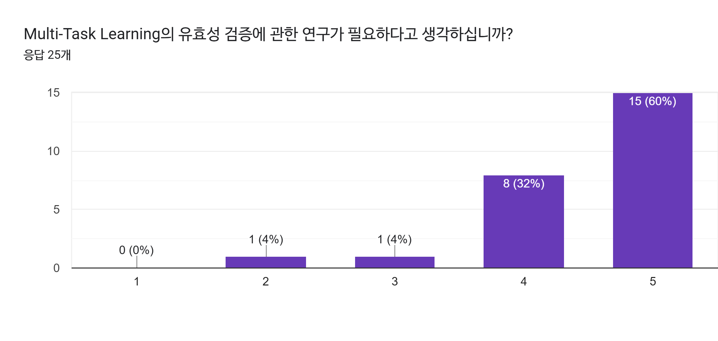
04
Multi-Task Learning 설문조사 분석
문항: Multi-Task Learning의 유효성 검증 필요 여부
필요함: 92%
중립: 4%
필요하지 않음: 4%
MTL의 성능과 상용화에 대해 대중이 긍정적으로 보고 있는 만큼,
유효성을 실증적으로 검증하는
과정이 매우 중요하다고 인식됨

Slide 18
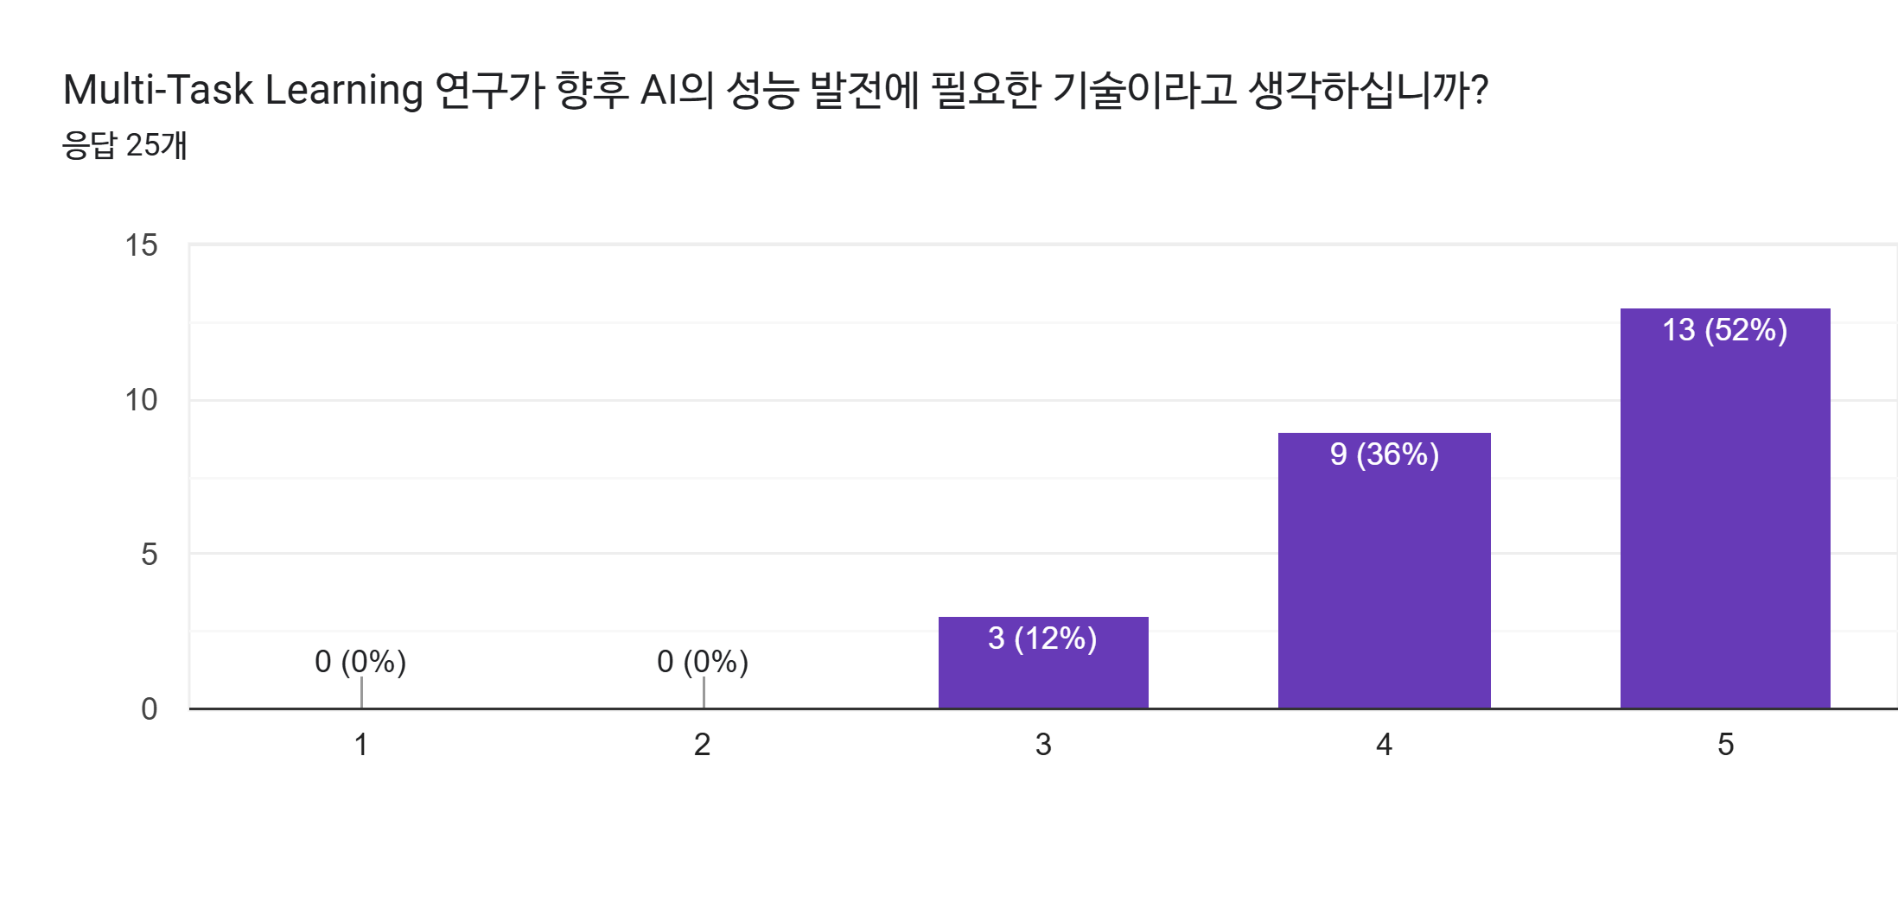
04
Multi-Task Learning 설문조사 분석
문항: Multi-Task Learning이 향후 AI의 성능 발전에 필요한지 여부
필요함: 88%
중립: 12%
필요하지 않음: 0%
MTL은 AI 기술의 발전에 기여할 수 있는 핵심 기술로 인식되며, 이러한 결과는 연구 주제의 당위성을 더욱 뒷바침

